Slide 1

企智云-UI设计规则
智慧创造价值 专业赢得信赖

Slide 2
目
录
1、设计风格
2、控件
3、组件
4、场景

Slide 3
1、设计风格

Slide 4
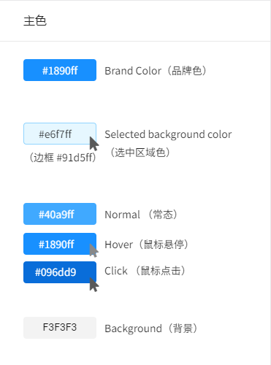
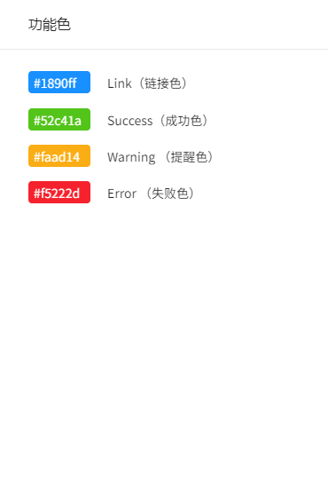
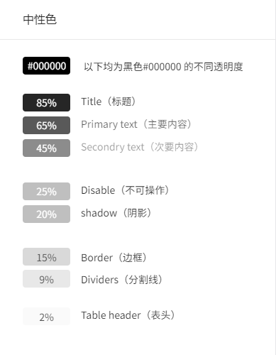
1
颜色

Slide 5
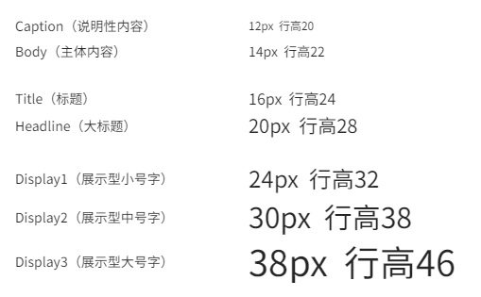
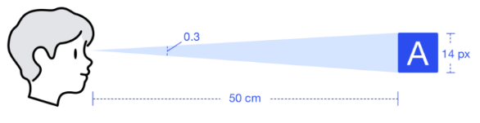

1
字体
最佳阅读字号/行高
字体与运用

Slide 6


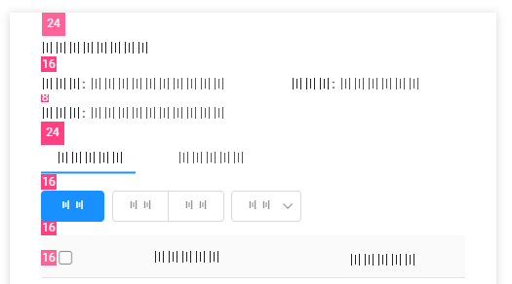
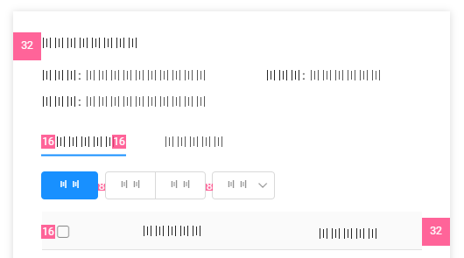
1
间距
匀为8的倍数
纵向间距
横向间距

Slide 7
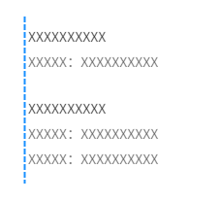
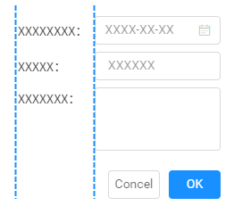
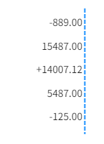
1
对齐
文本类
表单类
数值类
标题和正文左对齐
左对齐
右对齐

Slide 8
2、控件

Slide 9
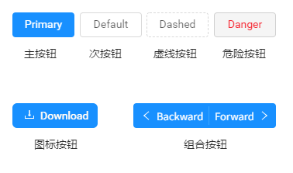

2
按钮
高度：
大
中
小
宽度：
根据内容调整
圆角：
4px

Slide 10
2
分页
尺寸：
高32px
圆角：
100px
边框：
#000000 透明15% 选中#1890FF
常规字：
#000000 透明65% 14px
选中字：
#1890FF 14px

Slide 11
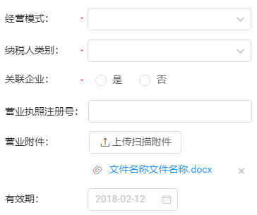
2
表单
高度：
32px
宽度：
根据类容调整
圆角：
4px
边框色：
#000000 透明15%
标题字：
#000000 透明85% 14px
填写字：
#000000 透明65% 14px

Slide 12

2
搜索框
高度：
32px
宽度：
根据类容调整
圆角：
4px
边框色：
#000000 透明15%
填写字：
#000000 透明65% 14px

Slide 13
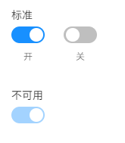

2
开关
尺寸：
圆角：
100px

Slide 14

2
单选/复选
尺寸：
16X16px
单选：
边框色：
#000000 透明15%
标题字：
#000000 透明85% 14px
复选：
正文字：
#000000 透明65% 14px
选中色：
#1890FF

Slide 15


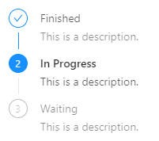
2
分页
尺寸：
32px
24px
颜色：
默认灰—边框#000000 透明25%
里面字#000000 透明25%
外面字#000000 透明45%
进行中—填充#1890FF
里面字#FFFFFF 14px或16px
外面字#000000 透明85%和65%
已完成—边框#1890FF
里面字#1890FF 14px或16px
外面字#000000 透明65%和45%

Slide 16
3、组件

Slide 17
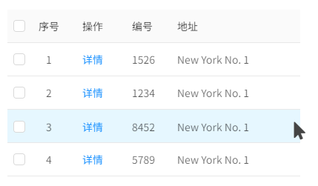

3
表格
尺寸：
高44px
分割线：
#000000 透明15%
表头色：
#000000 透明2%
选中色：
#E6F7FF
表头字：
#000000 透明85% 14px
正文字：
#000000 透明65% 14px

Slide 18
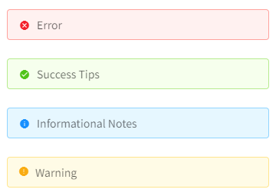
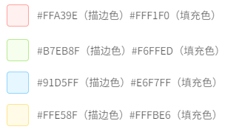
3
提示条
标题字体 16px 正文字体、按钮字体 14px
高度：高40px
宽度：根据应用情况调整
字体： #000000 透明度65% 16px

Slide 19
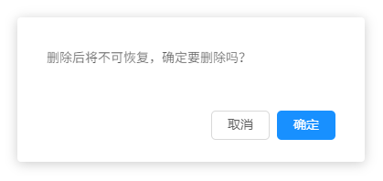
3
提示框
标题字体 16px 正文字体、按钮字体 14px

Slide 20
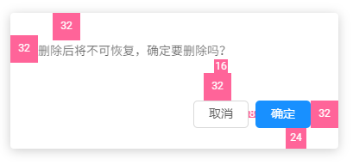
3
提示框
标题字体 16px 正文字体、按钮字体 14px

Slide 21
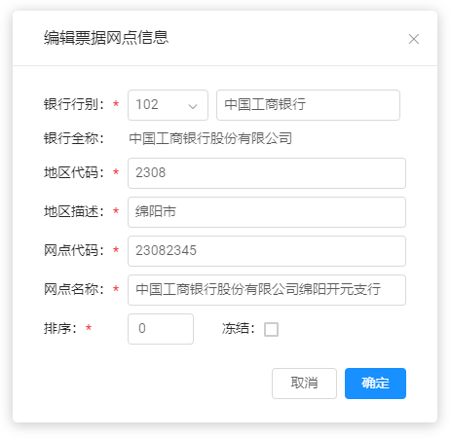
3
对话框（小）
标题字体 16px 正文字体、按钮字体 14px

Slide 22
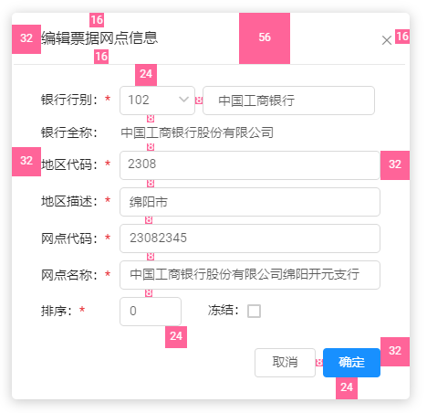
3
对话框（小）
标题字体 16px 正文字体、按钮字体 14px

Slide 23
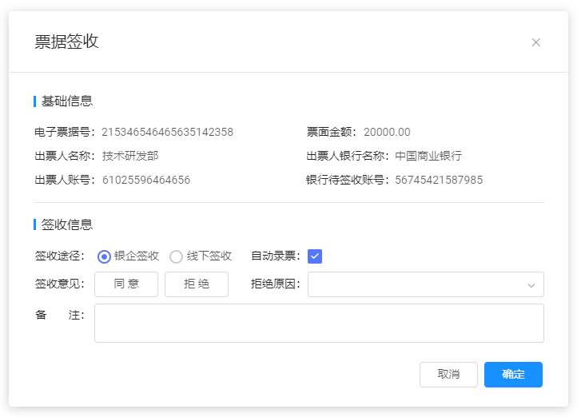
3
对话框（大）
标题字体 16px 正文字体、按钮字体 14px

Slide 24
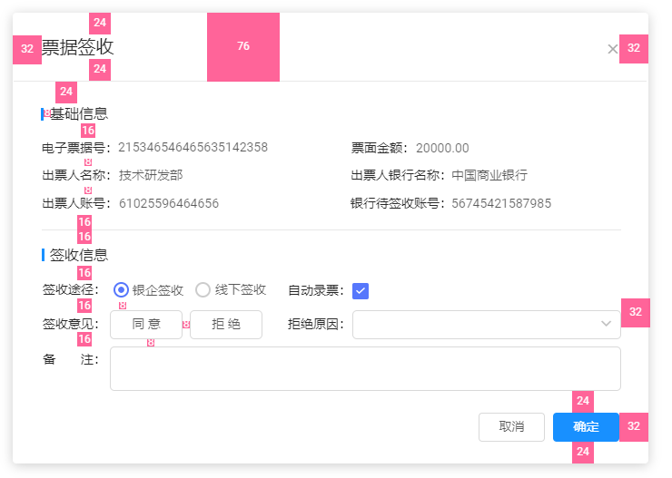
3
对话框（大）
标题字体 16px 正文字体、按钮字体 14px

Slide 25
4、场景

Slide 26
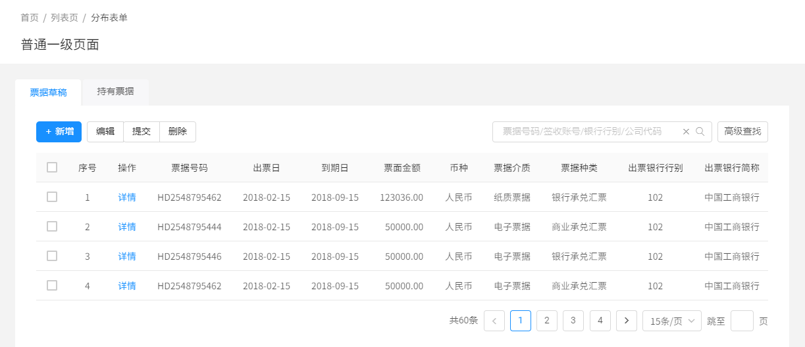
4
普通一级页面

Slide 27
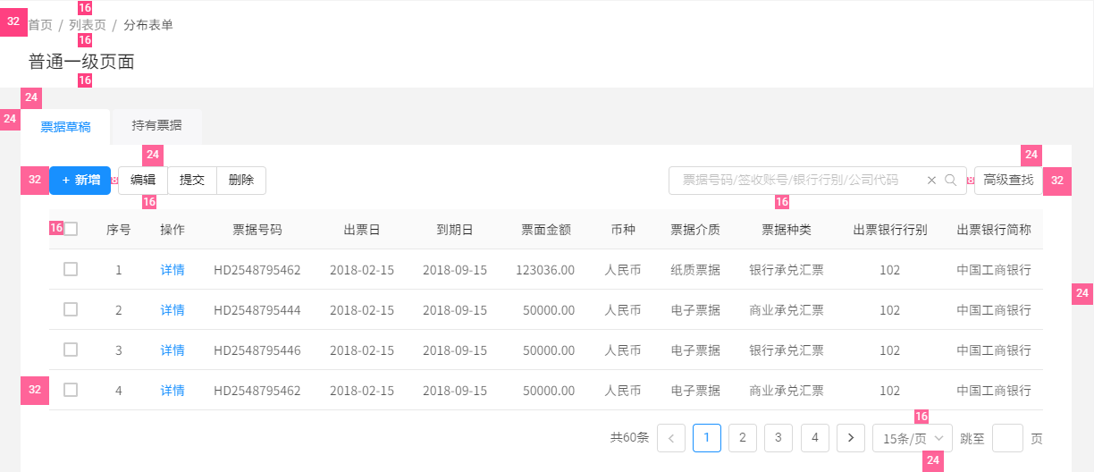
4
普通一级页面

Slide 28
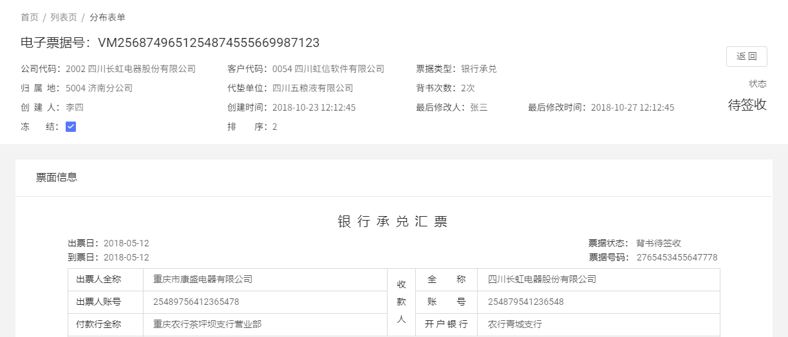
4
详情

Slide 29
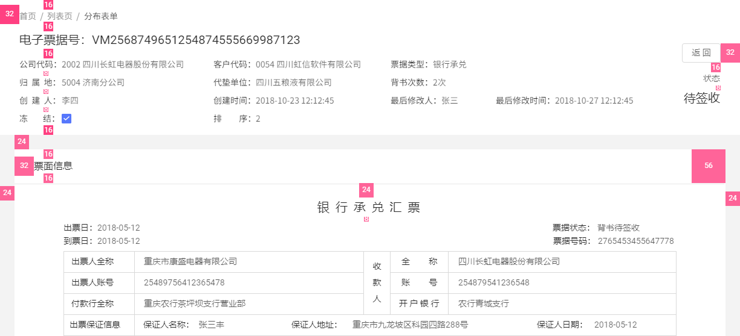
4
详情

Slide 30
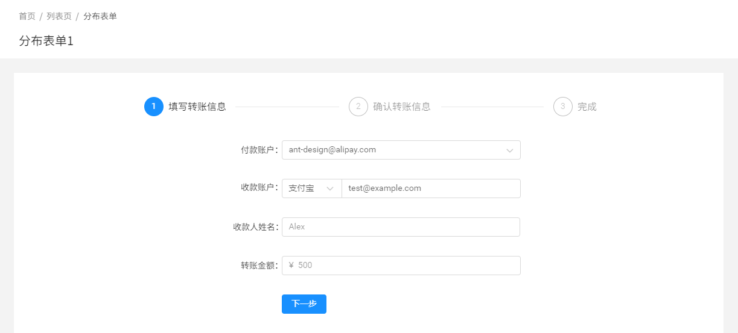
4
分步表单

Slide 31
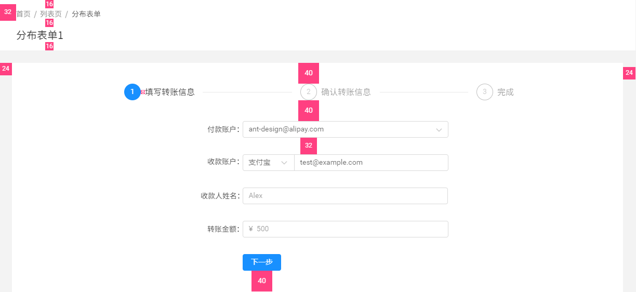
4
分步表单

